Slide 1
Relaciona y escribe el número romano con el paréntesis correcto
Conjugación
Reproducción asexual que origina nuevos individuos directamente del parental o se queda unido al él.
( )
I.
Fisión Binaria
o
Bipartición
Reproducción sexual que involucra el intercambio de material genético generando un nuevo individuo completo con su macro y micro-núcleo.
II.
( )
Fisión múltiple
o esquizogonia
Reproducción asexual implica la duplicación del ADN seguida de la división del citoplasma
III.
( )
Gemación
Reproducción asexual en esporozoos y consiste en la división del núcleo celular en gran número de núcleos secundarios que se rodean de protoplasma
IV.
( )

Slide 2
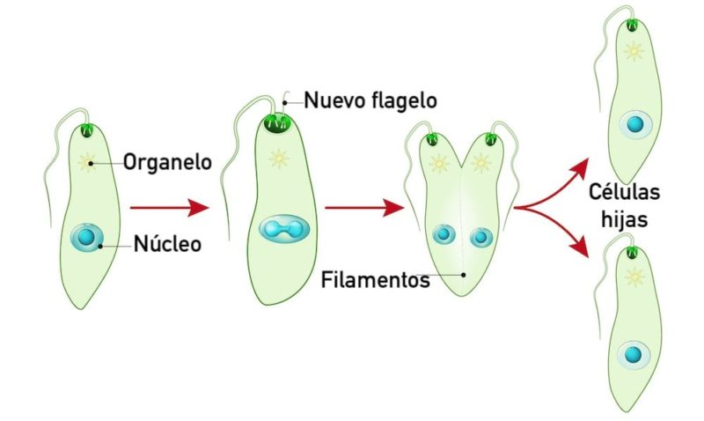
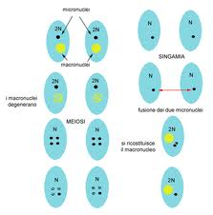
Relaciona y escribe el número romano con el paréntesis correcto
Conjugación
( )
I.
Fisión binaria o
bipartición
II.
( )
Fusión múltiple
o Esquizogonia
( )
III.
Gemación
IV.
( )

Slide 3
Relaciona y escribe el número romano con el paréntesis correcto
Acineto
Esporangio producido a partir de un cigoto
I.
( )
Oogonio
Son células grandes con paredes muy gruesas que almacenan material en periodos desfavorables
II.
( )
Rhodophyta
Son fragmentos pluricelulares, generalmente móviles, que se forma en el tricoma de una Cianobacteria
III.
( )
Hormogonio
Es una gameto femenino
IV.
( )

Slide 4
Relaciona y escribe el número romano con el paréntesis correcto
Carpogonio
Proceso de división celular, propio de células reproductoras, en el que se reduce a la mitad el número de cromosomas
I.
( )
Mitosis
Es una célula femenina que se ubica en la parte terminal de una rama
II.
( )
Tetrasporangio
Reproducción de una célula que consiste en la división longitudinal de los cromosomas y en la división del núcleo y del citoplasma y como resultado se originan dos células hijas
III.
( )
Meiosis
Produce cuatro meiosporas haploides
IV.
( )

